Slide 1
Väestön ravitsemuksen seuranta ja arviointi
Kestävää terveyttä ruoasta - kansalliset ravitsemussuositukset 2024
Julkistustilaisuus
27.11.2024
Niina Kaartinen, erikoistutkija, FT, ETM
Terveyden ja hyvinvoinnin laitos (THL)

Slide 2
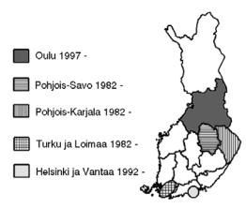
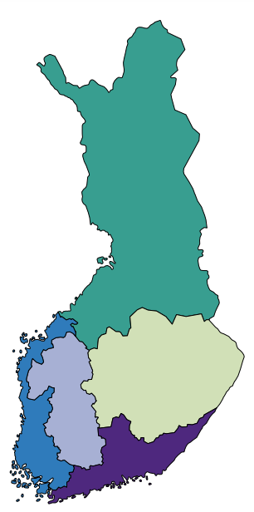
Ravitsemusseuranta Suomessa
FINRISKI-tutkimukset
(ja edeltäjät)
1982-2012
Ravitsemusseurantaa on toteutettu vuodesta 1982 alkaen osana kansallista väestön terveysseurantaa
  Tavoite: kattavat ja edustavat väestöotokset
FinRavinto 2017 -tutkimus
  Otos: 30 % (n=3099) FinTerveys-tutkimuksen otoksesta
  Aineisto: n=1655, 18-74-vuotiaat (53% otoksesta)
  Ruoankäyttöhaastattelut, terveystarkastus sis. veri- ja virtsanäytteet
Laadukas ravitsemusseuranta edellyttää
  Kansallinen elintarvikkeiden koostumustietokanta (Fineli®)
  Ruoankulutustiedon tallennus- ja laskentaohjelmistot
  Väestötutkimusosaaminen
FinTerveys-tutkimus
2017
kansallisesti edustava otos yhteistyöalueilta:
Pohjois-Pohjanmaa
Pohjois-Savo
Uusimaa
Pirkanmaa
Varsinais-Suomi

Slide 3

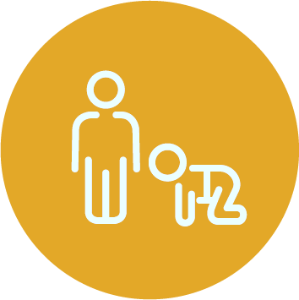
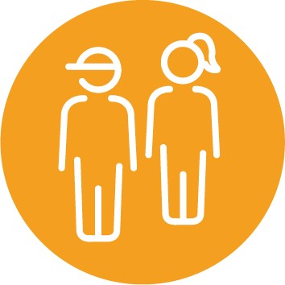


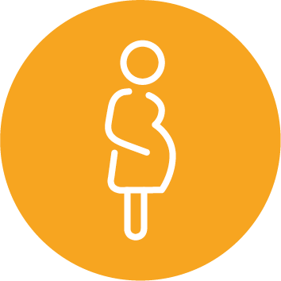
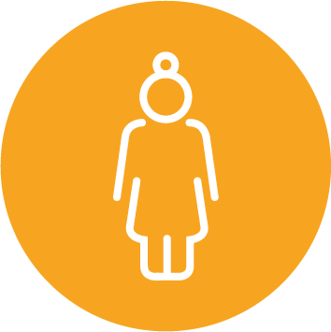
Ravitsemusseurannan tulisi kattaa kaikki väestöryhmät
?
Kansallinen tieto lasten, raskaana olevien sekä iäkkäiden ruoankulutuksesta, ravintoaineiden saannista ja ravitsemustilasta puuttuu.
Tietoa on tähän asti kerätty erillistutkimuksin valikoiduilta alueilta Suomessa (THL, yliopistot).
THL:ssa on syksyllä 2024 alkanut kattava nuorten ravitsemustutkimus, joka toteutetaan lukuvuonna 2024-2025. Otos kattaa 3000 nuorta 17 eri kunnasta.
?
?
?

Slide 4
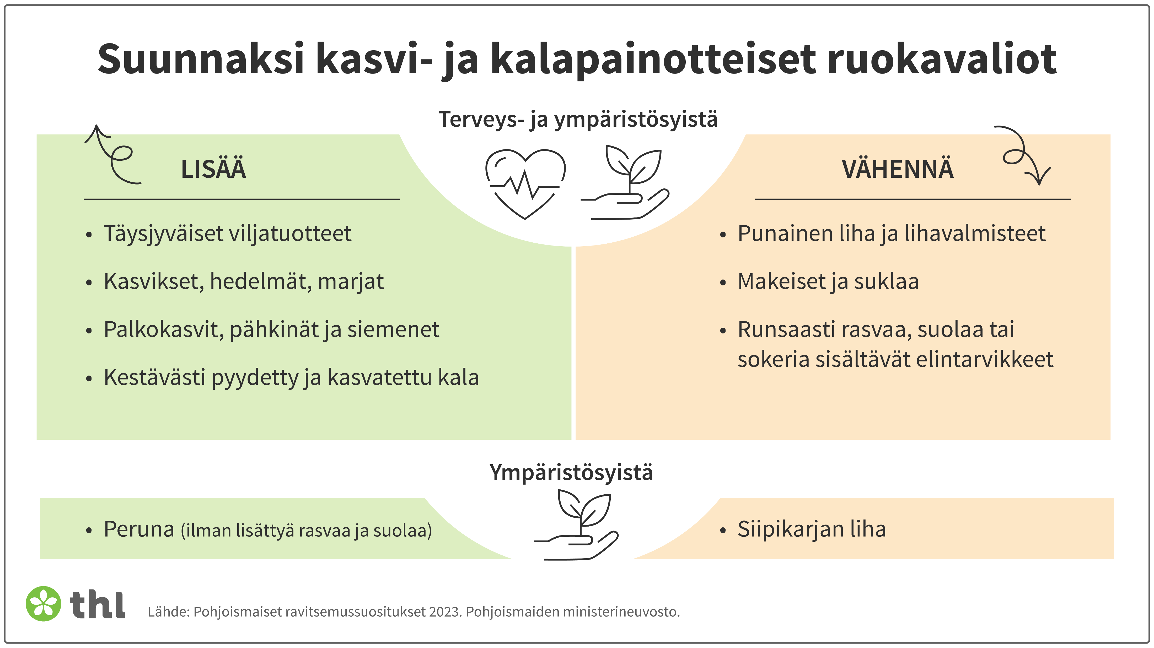

Slide 5



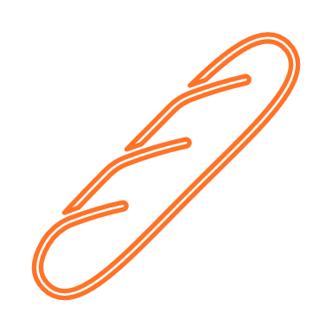

Suomalaisten 5 keskeisintä ravitsemushaastetta
FinRavinto-tutkimuksen tuloksia
Kasviksia, marjoja ja hedelmiä syö alle suositellun vähimmäismäärän 86 % miehistä ja 78 % naisista (suositus vähintään 500 g/vrk)
Punaista ja prosessoitua lihaa syö yli suositellun enimmäismäärän 93 % miehistä ja 60 % naisista (suositus korkeintaan 350 g/viikko)
Tyydyttyneiden rasvahappojen saanti ylittää suosituksen 97 % miehistä ja 94 % naisista (suositus alle 10 % kokonaisenergiasta)
Täysjyvän suositeltava saanti alittuu noin 89 % miehistä ja 98 % naisista (suositus vähintään 90 g/vrk)
Suolan suositeltava saanti ylittyy 99,8 % miehistä ja 96 % naisista kymmenestä (suositus alle 5 g/vrk)
Lähde: Valsta ym. 2018, Ravitsemus Suomessa – FinRavinto 2017 -tutkimus: http://urn.fi/URN:ISBN:978-952-343-238-3

Slide 6
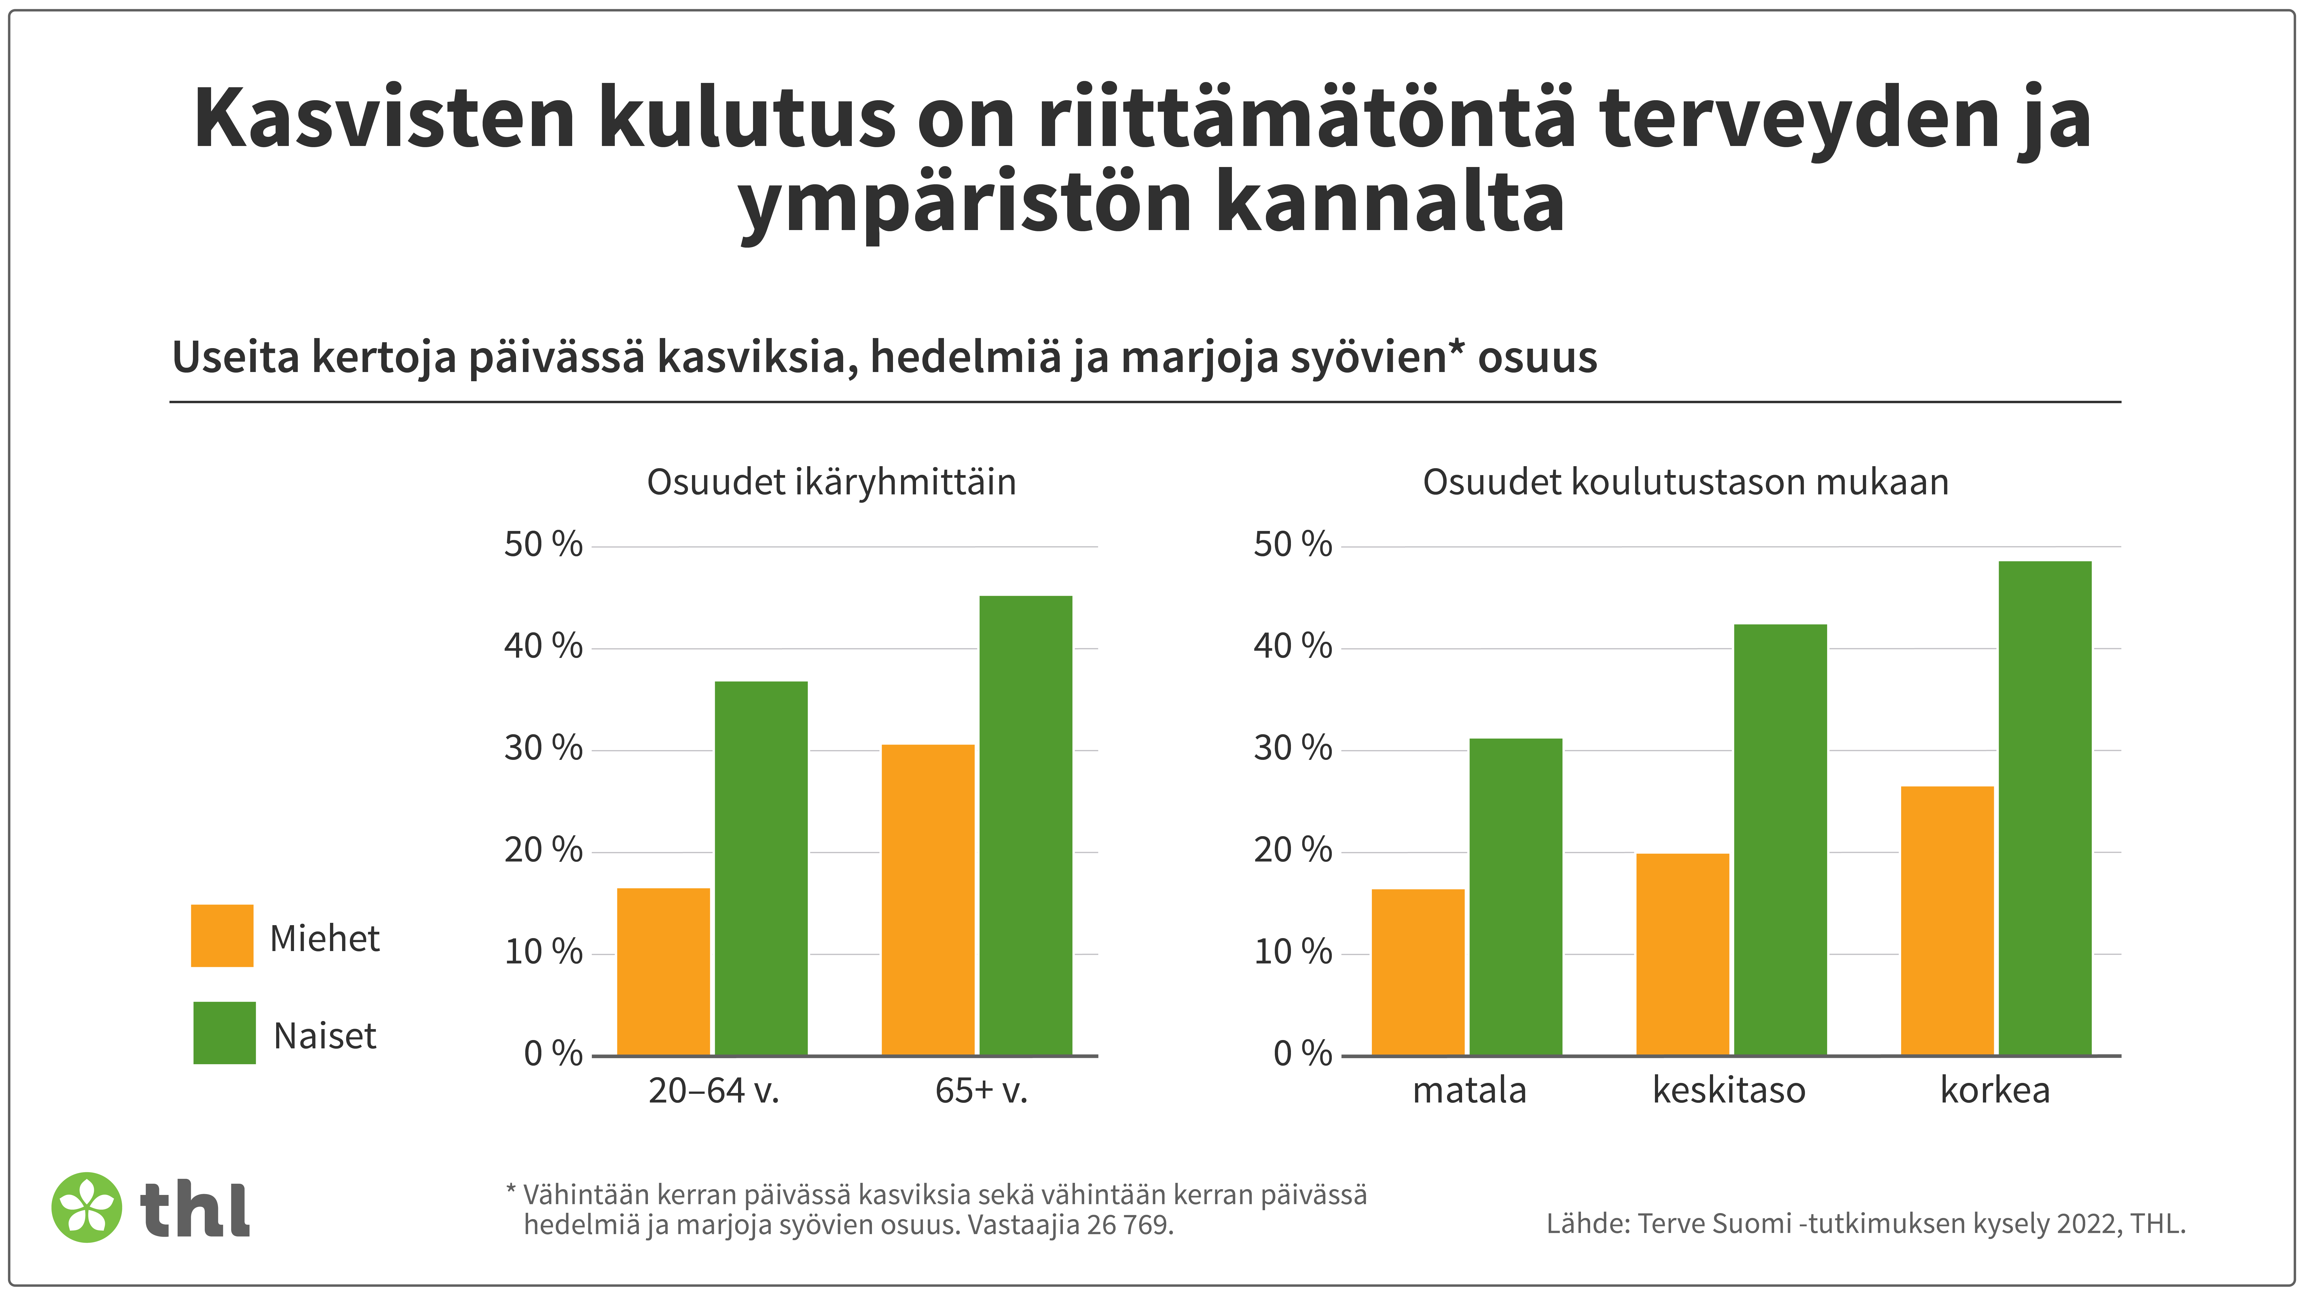

Slide 7
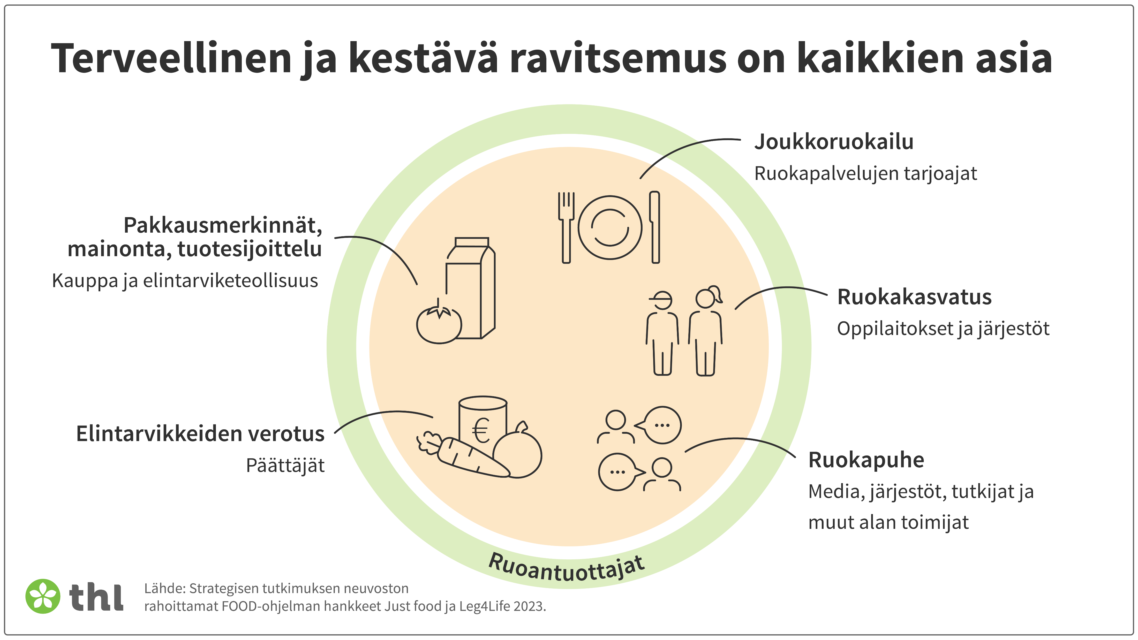
Esimerkkejä onnistuneesta ravitsemuspolitiikasta Suomessa:
D-vitamiini ja jodi
2000 D-vitamiinin saanti ja seerumin D-vitamiinipitoisuudet suositeltua matalammat (THL)
2003 and 2010 VRN antoi suosituksen maitojen ja rasvalevitteiden täydentämisestä D-vitamiinilla
2011 VRN uudisti D-vitamiinilisien käyttösuosituksen
2017 Valtaosa väestöstä saa D-vitamiinia riittävästi ruoasta ja ravintolisistä (THL)
2000 ja 2012 Väestössä suosituksia pienemmät virtsan jodipitoisuudet (THL)
2015 VRN:n suositus siirtyä käyttämään jodioitua suolaa (kotitaloudet, ruokapalvelut, elintarviketeollisuus)
2017 Väestön jodin saanti lähes riittävää ja jodia saadaan tasaisemmin eri elintarvikelähteistä (THL)
Lähteet: Jääskeläinen ym., Am J Clin Nutr 2017, Raulio ym. Finn Med J 2021
Lähde: Valsta ym. 2018. Ravitsemus Suomessa– FinRavinto 2017 -tutkimus https://urn.fi/URN:ISBN:978-952-343-238-3

Slide 8
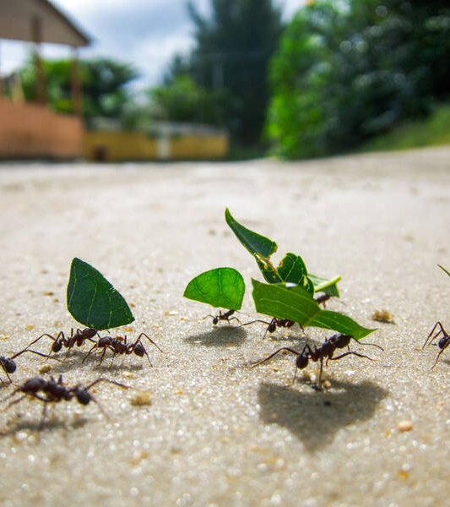
Kiitos.
Väestön ravitsemusseuranta, yhdessä kansallisen elintarvikkeiden koostumustietokannan tietosisällön kanssa, toimii NYT ja TULEVAISUUDESSA tietopohjana ravitsemussuositusten jalkauttamisessa.
Yhteystiedot: Niina Kaartinen
niina.kaartinen@thl.fi

